Slide 1
VEGA
Jun Akizaki & Aa Kurniawan

Slide 2

Aljabar Linier dan Matriks

Slide 3
Pertemuan 1
Tujuan Pembelajaran
Setelah menyelesaikan materi pada pertemuan ini mahasiswa mampu memahami pengertian vektor dan operasi didalamnya.

Slide 4

Apa definisi Vektor?
1
Besaran (kuantitas fisik) yang memiliki nilai dan arah.
Sebuah vektor dapat dinyatakan dengan matriks baik itu matriks baris maupun matriks kolom dari suatu komponen vektor.
INTRODUCTION

Slide 5
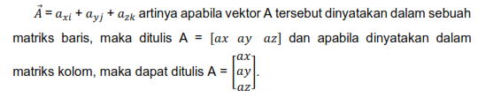
Pertemuan 1
Misalnya

Slide 6
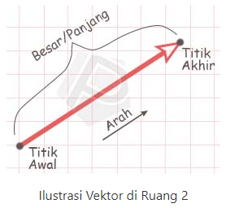

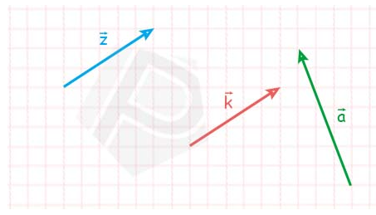
3
Notasi vektor

Slide 7
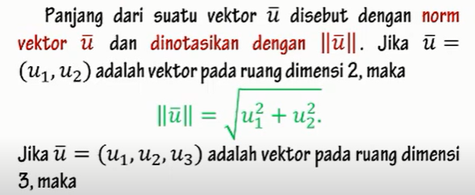

Norm Vektor

Slide 8
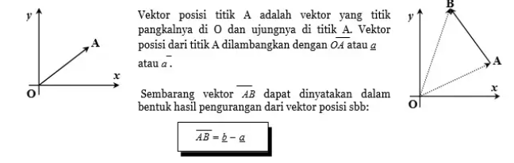
Istilah dalam Vektor
Vektor nol
Vektor posisi
Vektor Posisi adalah Posisi sebuah titik partikel terhadap sebuah titik acuan tertentu dapat dinyatakan dengan sebuah vektor posisi.
Vektor Nol adalah vektor yang besarnya nol satuan dan arahnya tak tertentu.

Slide 9

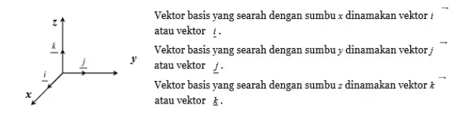
Istilah dalam Vektor
Vektor basis
Vektor satuan
Vektor satuan Suatu vektor yang panjangnya satu satuan.
Vektor Basis adalah vektor yang panjangnya satu satuan dan arahnya searah dengan sumbu koordinat.

Slide 10
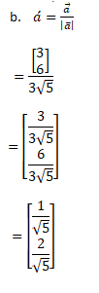
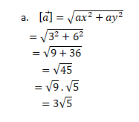
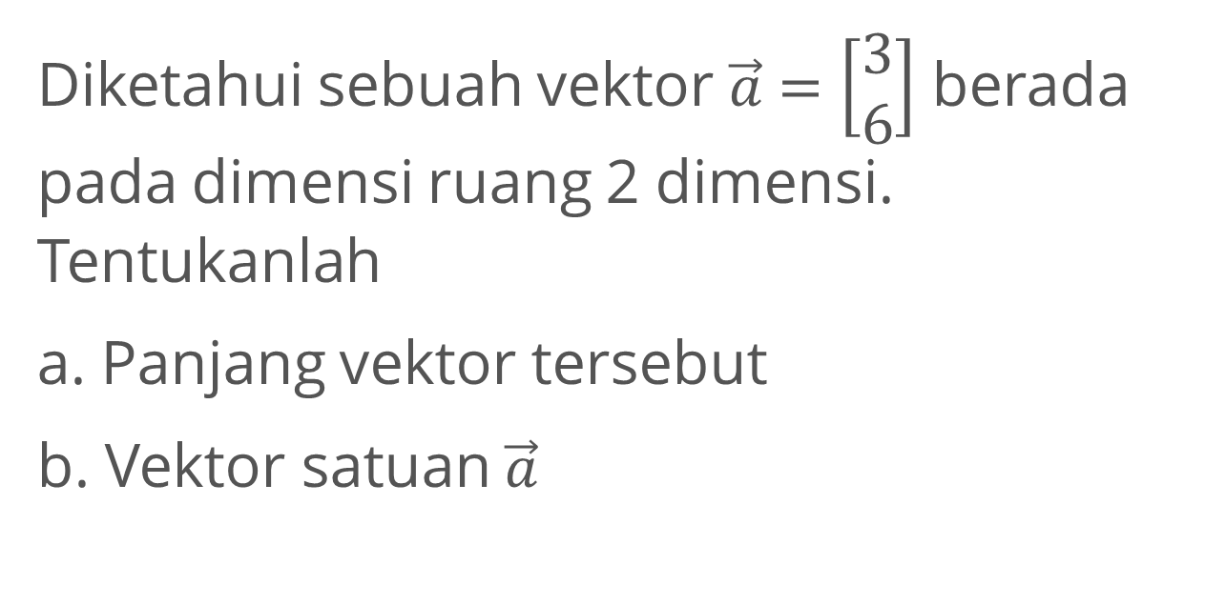
contoh
Diketahui sebuah vektor $\vec{a}=\left[\begin{matrix}3 \\ 6\end{matrix}\right]$ berada pada dimensi ruang 2 dimensi. Tentukanlah
a. Panjang vektor tersebut
b. Vektor satuan $\vec{a}$

Slide 11
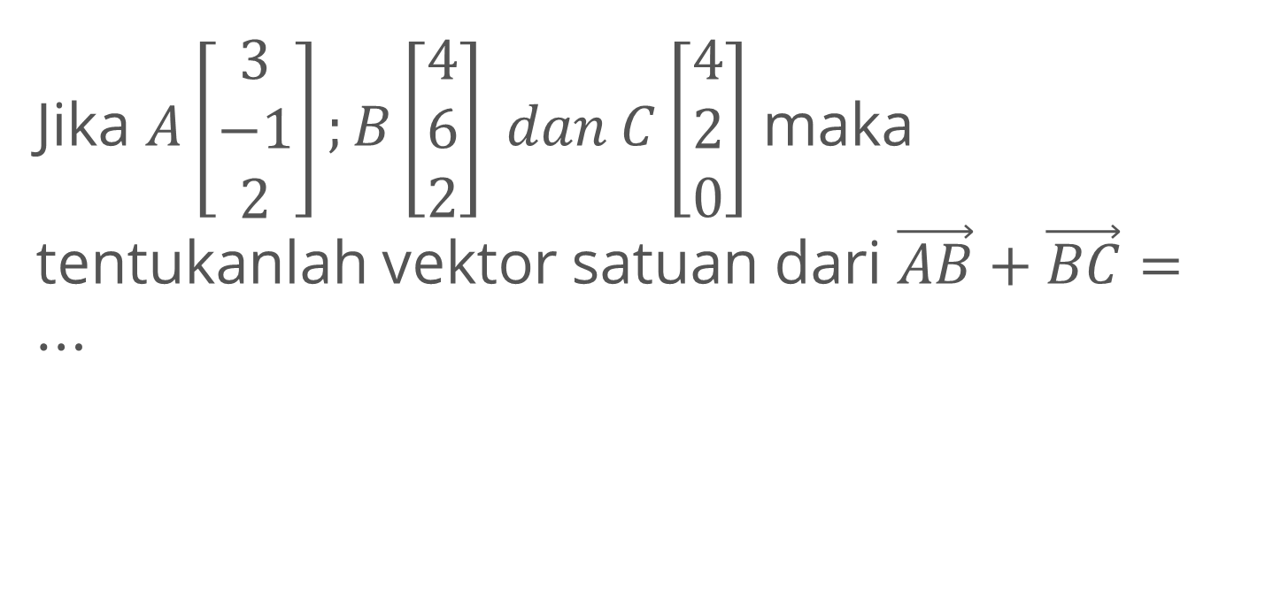
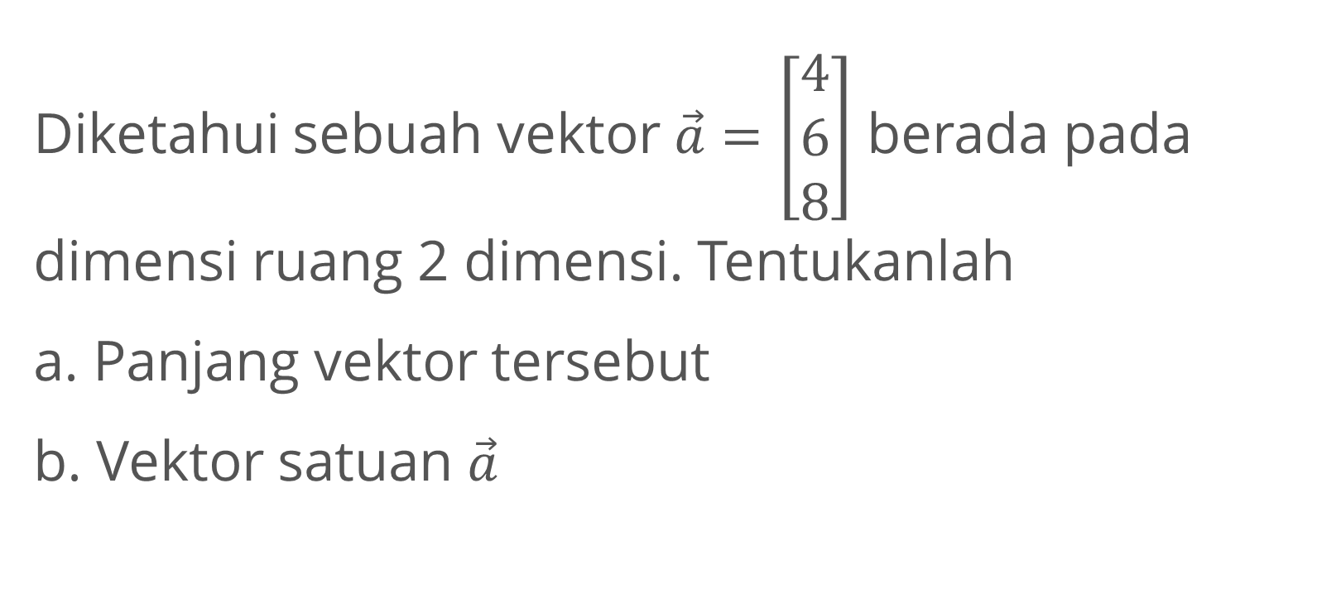
quiz
Diketahui sebuah vektor $\vec{a}=\left[\begin{matrix}4 \\ 6 \\ 8\end{matrix}\right]$ berada pada dimensi ruang 2 dimensi. Tentukanlah
a. Panjang vektor tersebut
b. Vektor satuan $\vec{a}$
Jika $A\left[\begin{matrix}3 \\ −1 \\ 2\end{matrix}\right];B\left[\begin{matrix}4 \\ 6 \\ 2\end{matrix}\right] dan C\left[\begin{matrix}4 \\ 2 \\ 0\end{matrix}\right]$ maka tentukanlah vektor satuan dari $\vec{AB}+\vec{BC}=…$

Slide 12
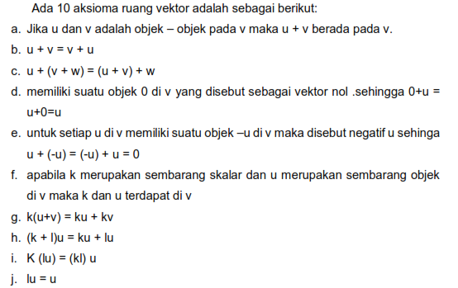
Aksioma ruang Vektor
Operasi penjumlahan dan perkalian vektor mesti memenuhi persyaratan tertentu yang dinamakan aksioma
Aksioma/ sifat

Slide 13
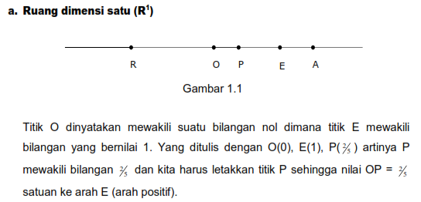
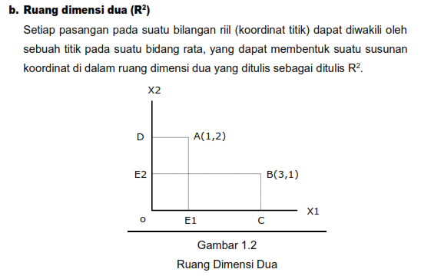
3
Susunan ruang pada vektor

Slide 14
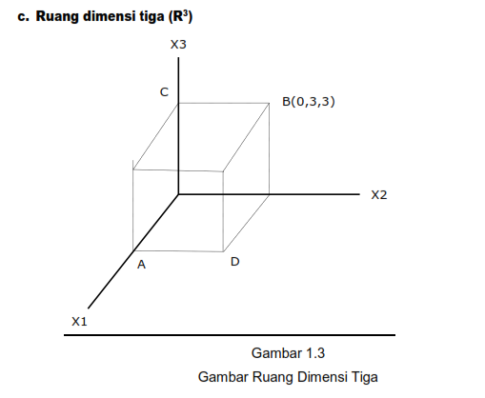
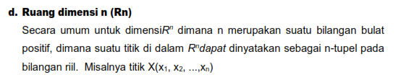
3
Susunan ruang pada vektor

Slide 15
Ketika yang lain bisa berlari, janganlah iri karena dirimu hanya bisa berjalan. Bersyukurlah sebab ada yang hanya bisa merangkak demi sampai ke garis finish.

